Slide 1
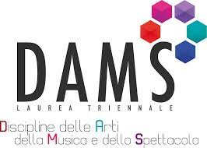
MERCATO DELL’ARTE Discipline delle Arti, della Musica e dello Spettacolo (L-3) Università di Teramo
Cecilia Paolini
Università di Teramo
XXIV LEZIONE – PROVENIENZA, RESTAURO E PUBBLICO
Dipartimento di Scienze della Comunicazione

Slide 2
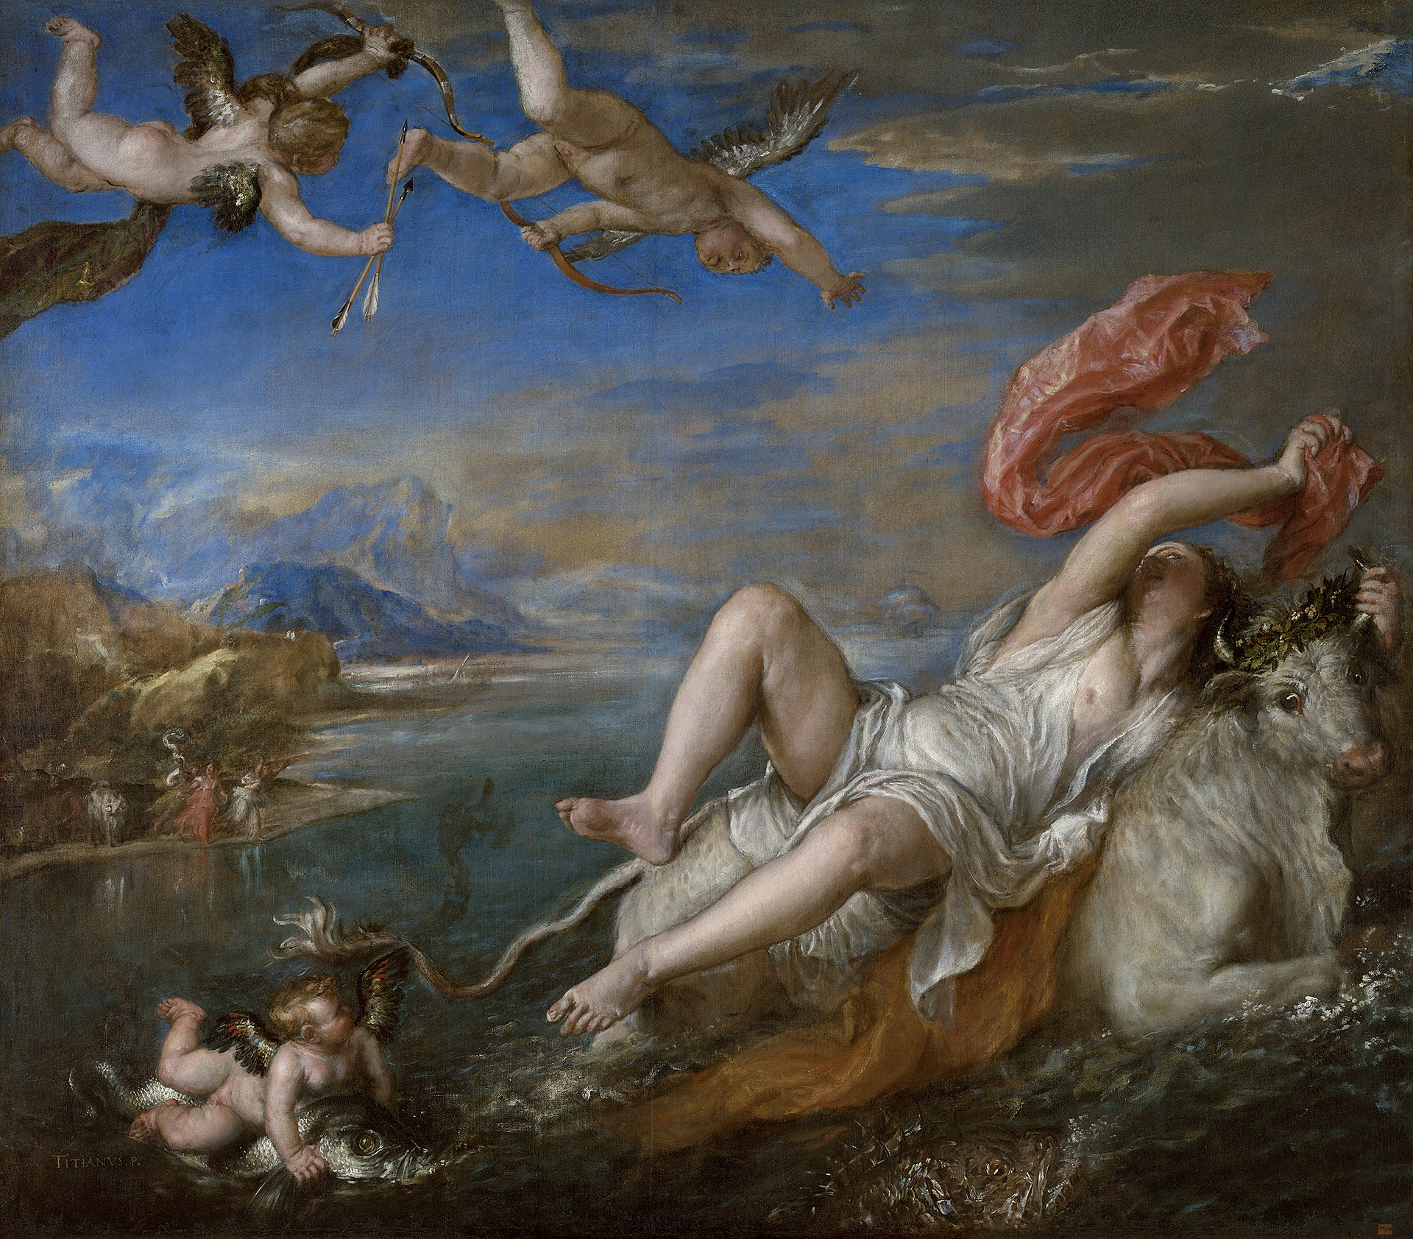
PROVENIENZA E RESTAURO DELLA MERCE
Provenienza dell’opera d’arte influisce il suo valore commerciale.
Certificazione e Provenienza:
La certificazione della provenienza è essenziale per stabilire l'autenticità e il valore di un quadro. Spesso, le opere venivano accompagnate da documenti che attestavano la loro storia, provenienza e i precedenti proprietari.
Esempio: Un quadro attribuito a Tiziano con una lunga storia documentata veniva considerato più prezioso rispetto a un'opera di origine incerta.
Tiziano Vecellio, Ratto di Europa, 1560-1562, Boston, Isabella Steward Gardner
PROVENIENZA
Dipartimento di Scienze della Comunicazione

Slide 3
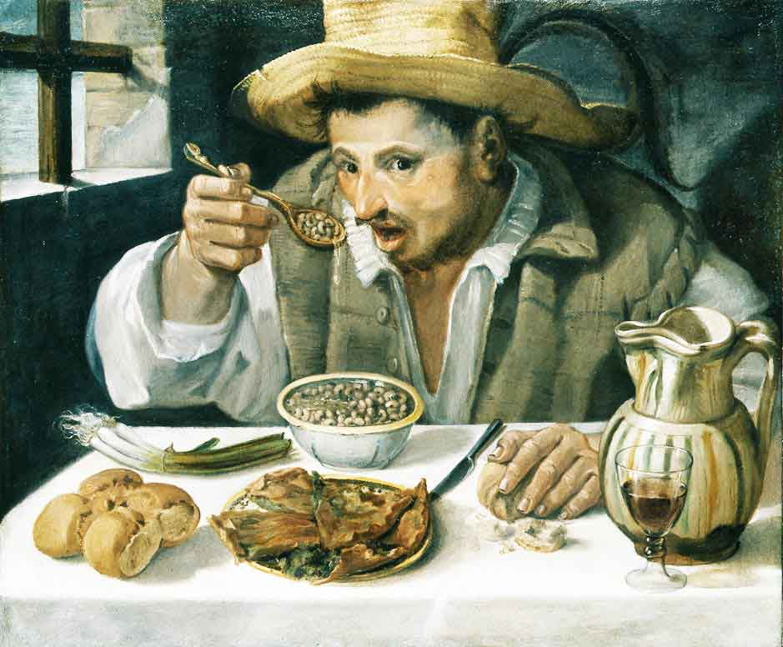
PROVENIENZA E RESTAURO DELLA MERCE
Famiglie Nobiliari e Collezioni:
Molte opere d'arte provenivano dalle collezioni di famiglie nobiliari, come i Borghese o i Colonna. Queste collezioni non solo conferivano prestigio ma anche un valore aggiunto alle opere.
Esempio: La vendita di un quadro dalla collezione Borghese attirava acquirenti per l'associazione con il prestigio della famiglia.
Influenza delle Esposizioni:
Le opere esposte in mostre e gallerie prestigiose, come quelle organizzate dai pontefici o dalle accademie, guadagnavano riconoscimento e valore.
Esempio: Un quadro esposto in una mostra del Vaticano aveva maggiori probabilità di essere venduto a un prezzo elevato.
Annibale Carracci, Mangiatore di Fagioli, 1584-1585, Roma, Galleria Colonna
PROVENIENZA
Dipartimento di Scienze della Comunicazione

Slide 4
PROVENIENZA E RESTAURO DELLA MERCE
Tecniche di Restauro: il restauro era un'attività comune e necessaria per preservare e migliorare l'aspetto delle opere d'arte. Tecniche comuni includevano la pulitura, il ritocco e la verniciatura.
Esempio: Il ritocco di una Madonna di Raffaello poteva includere la pulitura dello sfondo e il ripristino dei colori originali.
Restauratori Famosi: Carlo Maratti, noto per il suo lavoro di restauro su numerosi capolavori.
Esempio: Carlo Maratti era spesso incaricato di restaurare opere di Raffaello, aumentandone così il valore commerciale.
Impatto del Restauro sul Mercato: Un restauro ben eseguito poteva aumentare significativamente il valore di un quadro. Tuttavia, restauri mal eseguiti o interventi eccessivi potevano ridurre il valore e l'autenticità percepita dell'opera.
Esempio: Un quadro di Caravaggio, restaurato con tecniche avanzate, poteva passare da un valore medio a uno molto elevato.
RESTAURO
Dipartimento di Scienze della Comunicazione

Slide 5
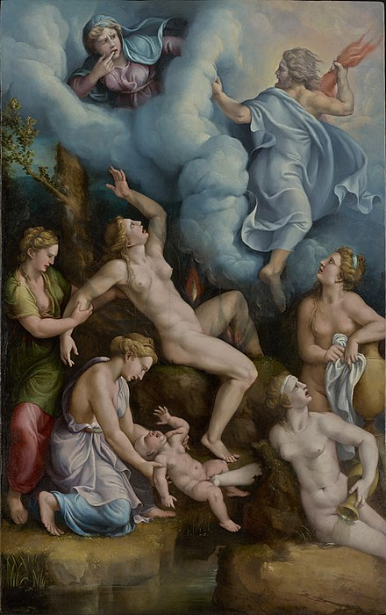
PROVENIENZA E RESTAURO DELLA MERCE
La Scuola di Correggio: quadretto raffigurante una Madonna con Bambino della scuola di Coreggio. La provenienza da questa scuola rinomata ne aumentava il valore.
Giulio Romano e Cavalier Maratti: Due quadretti antichi della scuola di Giulio Romano e un quadro ritoccato dal Cavalier Maratti sono esempi di come l'associazione con artisti famosi influenzasse la percezione del valore.
Guido Reni e Annibale Carracci: una testa di Salvatore attribuita a Guido Reni e un quadretto di Galatea e Ciclope di Annibale Carracci dimostrano l'importanza dell'attribuzione artistica nel determinare il valore.
Giulio Romano, Nascita di Bacco, 1530 ca., Los Angeles, Getty collection (dalle collezioni Gonzaga)
ESEMPI SPECIFICI
Dipartimento di Scienze della Comunicazione

Slide 6
IL PUBBLICO
Il pubblico del mercato dei quadri a Roma nel XVIII secolo era molto variegato e comprendeva aristocratici, ecclesiastici, borghesi e stranieri. Gli aristocratici romani erano tra i principali acquirenti, spesso commissionando opere per abbellire i loro palazzi. Anche il clero rivestiva un ruolo significativo, acquistando opere d'arte per decorare chiese e monasteri. La borghesia urbana, in crescita, iniziava ad avere una presenza rilevante nel mercato, dimostrando un interesse crescente per l'arte come simbolo di status sociale. Infine, i visitatori stranieri, specialmente durante il Grand Tour, rappresentavano una fetta importante di acquirenti, attratti dall'arte italiana e dal prestigio di possedere opere provenienti da Roma.
Le motivazioni per l'acquisto di quadri variavano: oltre alla decorazione, vi era un forte interesse collezionistico e speculativo. Gli acquirenti più sofisticati, come i collezionisti e intenditori d'arte, cercavano opere di maestri riconosciuti, mentre altri erano attratti dalle possibilità di investimento, sperando che il valore delle opere aumentasse nel tempo. Questo periodo vide anche la nascita delle prime forme di collezionismo sistematico, con individui che costruivano raccolte basate su criteri estetici e storici.
TIPOLOGIE DI ACQUIRENTI E MOTIVAZIONI DI ACQUISTO
Dipartimento di Scienze della Comunicazione

Slide 7
IL PUBBLICO
Luoghi di Vendita
I quadri venivano venduti in vari luoghi: botteghe d’arte, case d’asta e persino in strada. Le botteghe d’arte erano spazi dove i mercanti d’arte esponevano e vendevano opere, offrendo anche servizi di restauro. Le case d’asta iniziavano a diffondersi, offrendo un luogo più formale e regolamentato per la compravendita di opere d'arte. Le vendite in strada erano meno formali e più accessibili a una clientela ampia.
Processi di Vendita
Il processo di vendita dei quadri poteva essere complesso. Spesso, i venditori ricorrevano ai mediatori (sensali ed agenti) per trovare acquirenti. Questi intermediari giocavano un ruolo cruciale, mettendo in contatto venditori e compratori, negoziando i prezzi e garantendo la qualità delle opere. Un esempio significativo è dato dal ruolo dei sensali, che facilitavano le transazioni fornendo competenze specifiche sul valore e sull’autenticità delle opere.
MODALITÀ DI VENDITA
Dipartimento di Scienze della Comunicazione

Slide 8
IL PUBBLICO
Strumenti di Vendita
Tra gli strumenti utilizzati per la vendita vi erano i cataloghi d’asta e i listini prezzi. I cataloghi, spesso molto dettagliati, descrivevano le opere in vendita, includendo informazioni sull’artista, le dimensioni e le condizioni del quadro, e talvolta la provenienza. Questo aiutava a creare trasparenza e fiducia nel processo di vendita. I listini prezzi permettevano ai venditori di stabilire e comunicare chiaramente i prezzi delle opere, facilitando le trattative con i potenziali acquirenti.
Esempi di Vendita e Collezionisti
Un esempio di collezionista importante dell’epoca fu il cardinale Alessandro Albani, noto per la sua vasta collezione di opere d’arte. Albani non solo acquistava quadri per il proprio piacere e prestigio, ma anche come investimento. Egli era solito utilizzare sensali per scovare opere di valore e negoziare prezzi. Un altro esempio significativo è quello della famiglia Borghese, che commissionava artisti di fama per arricchire le proprie collezioni e decorare i palazzi di famiglia.
MODALITÀ DI VENDITA
Dipartimento di Scienze della Comunicazione

Slide 9
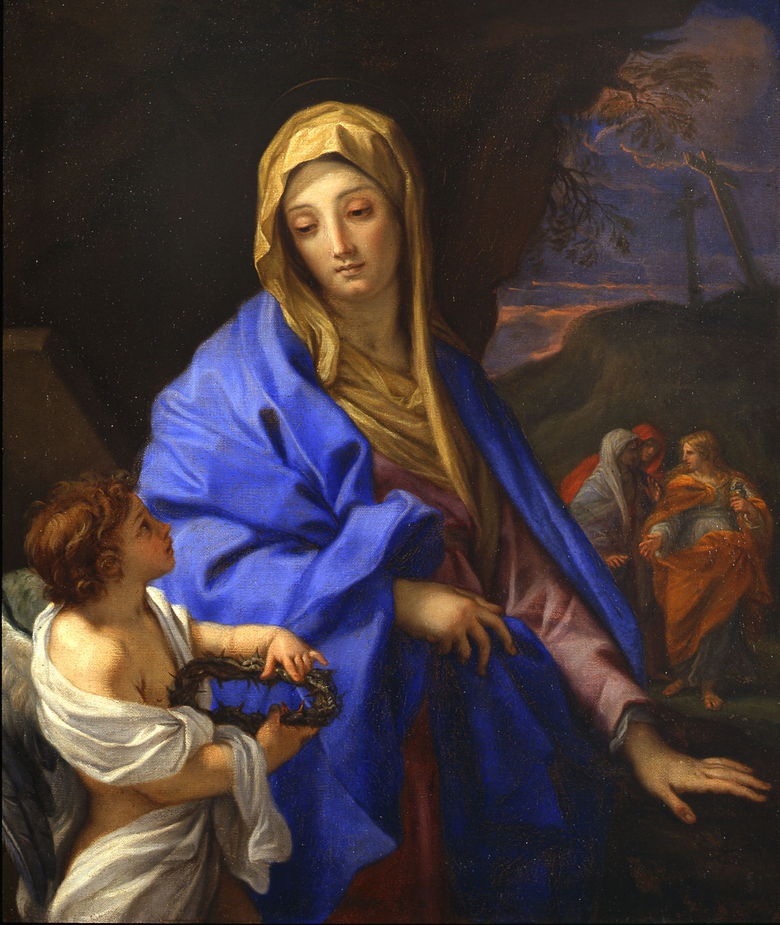
IL PUBBLICO
Carlo Maratta, Visita al Sepolcro con la Vergine e le tre Marie, 1700-1705, Roma, Collezione Mainetti
In conclusione, il mercato dei quadri a Roma nel XVIII secolo era un sistema complesso e sofisticato, sostenuto da una domanda diversificata e da modalità di vendita variegate. Le pratiche di acquisto e vendita riflettevano le dinamiche sociali, economiche e culturali dell'epoca, con l'arte che giocava un ruolo centrale nella costruzione del prestigio e dell'identità sociale.
CONCLUSIONI
Dipartimento di Scienze della Comunicazione

